Slide 1












TRÒ CHƠI

Slide 2

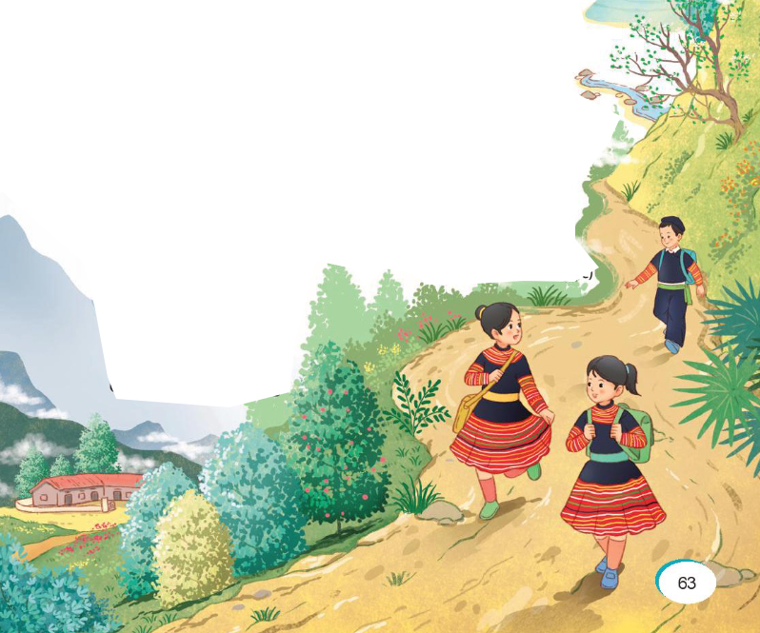



1/ Tác giả bài thơ Gặt chữ trên non là:
A. Ngọc Bích
B. Bích Ngọc
B. Bích Ngọc
C. Châu Ngọc
D. Ngọc Châu

Slide 3
2/ Bài thơ Gặt chữ trên non có mấy khổ thơ?
A. 3
B. 4
C. 5
C. 5
D. 6

Slide 4
3/ Chúng ta nên dành tình cảm gì cho những bạn nhỏ nơi miền núi?
A. Không cần quan tâm
B. Xem thường
C. Đồng cảm, yêu thương, chia sẻ
C. Đồng cảm, yêu thương, chia sẻ

Slide 5
4/ Thông điệp bài thơ muốn gửi gắm là gì?
Trẻ em ở miền núi đi học phải trải qua rất nhiều khó khăn để được đến lớp. Được đi học là niềm vui, niềm mong ước của các bạn. Chúng ta hãy dành cho các bạn sự đồng cảm, quan tâm và chia sẻ.

